Slide 1
Правила размещения и содержания информационных конструкций в городском округе город Арзамас Нижегородской области
Основные изменения с 2019 года
в размещении вывесок

Slide 2
Решение городской Думы городского округа город Арзамас №30 от 29.03.2019г.
Информационные конструкции, размещенные на день вступления в силу настоящего решения, подлежат приведению в соответствие с требованиями, установленными настоящими Правилами в течение шести месяцев с момента вступления в силу настоящего решения.
(публикация в «Арзамасских новостях» №15(4123) от 03.04.2019г.)

Slide 3
Размещение информационных конструкций на внешних поверхностях торговых, развлекательных центров, кинотеатров, театров, автозаправочных станций осуществляется в соответствии с дизайн-проектом. При этом указанный дизайн-проект должен содержать информацию и определять размещение всех информационных конструкций, размещаемых на внешних поверхностях указанных торговых, развлекательных центров, кинотеатров, театров, автозаправочных станций.

Slide 4
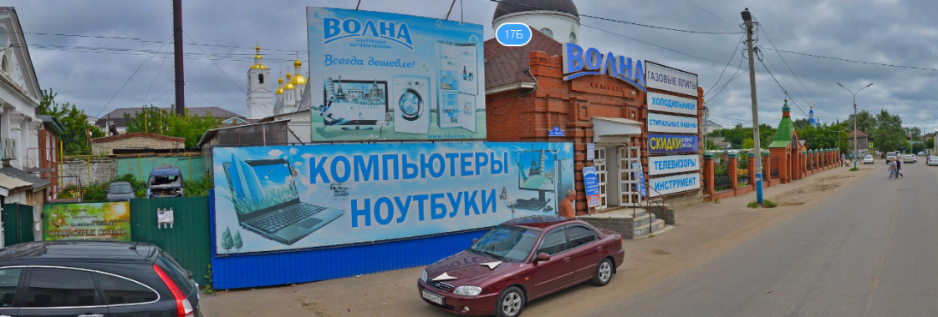
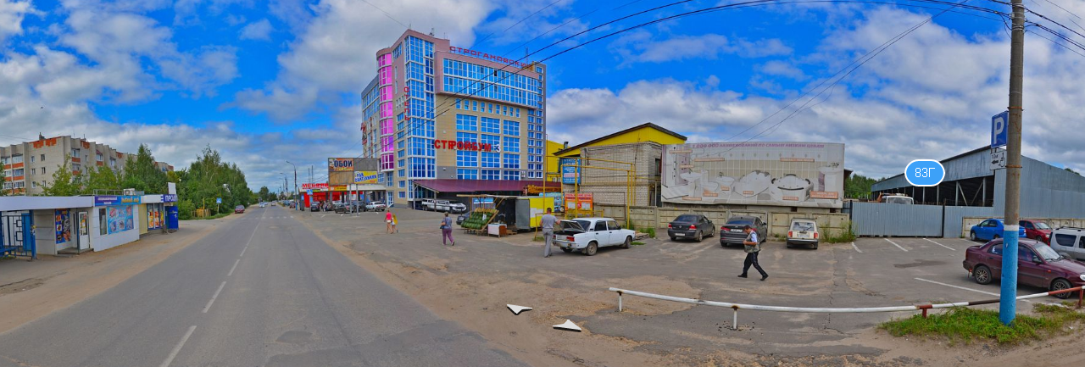
Размещение вывесок на ТЦ (в настоящий момент)

Slide 5
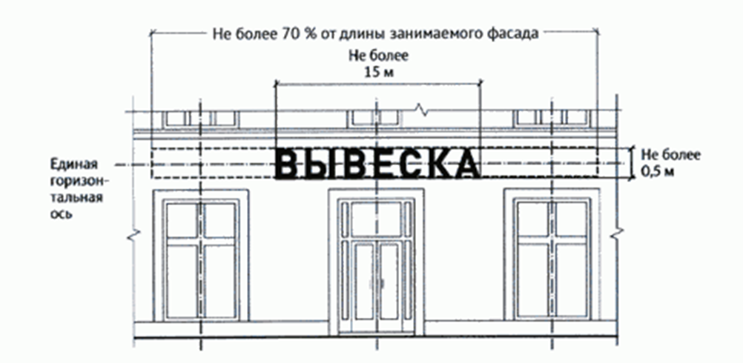
Примеры размещения вывесок

Slide 6
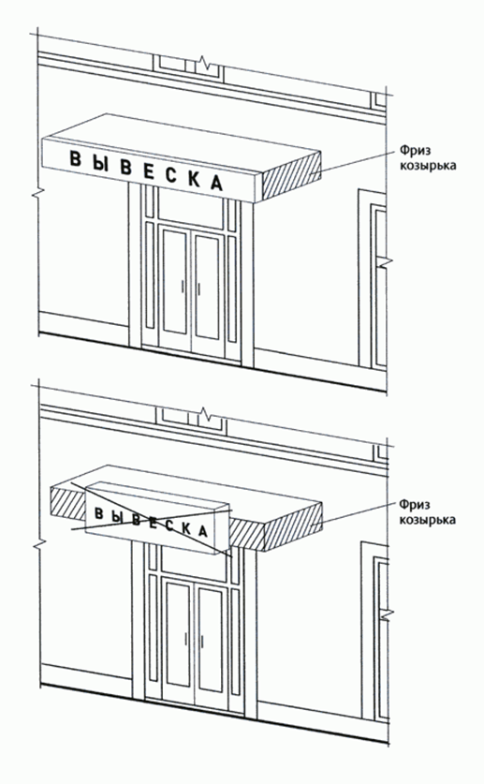
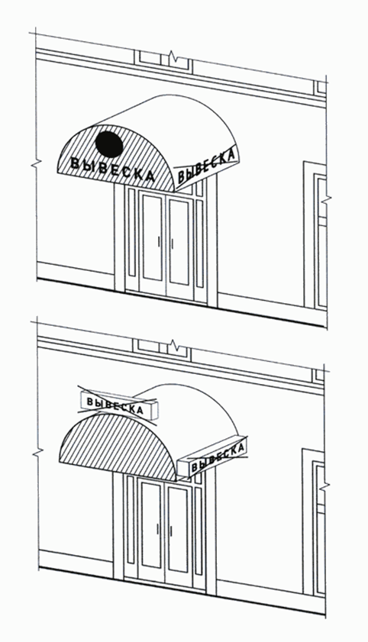
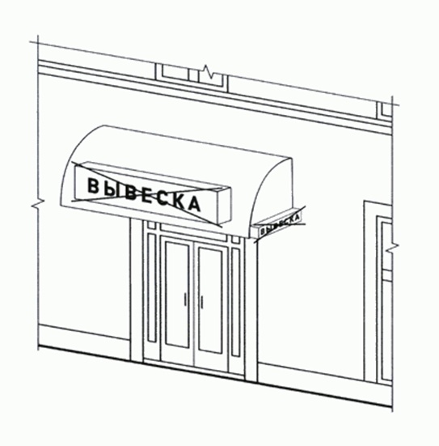
Примеры размещения вывески на фризе козырька

Slide 7
Пример размещения консольной конструкции

Slide 8
Основные нарушения при размещении вывесок:
- нарушение геометрических параметров (размеров) вывесок;
- нарушение установленных требований к местам размещения вывесок;
- вертикальный порядок расположения букв на информационном поле вывески;
- размещение вывесок выше линии перекрытий между первым и вторым этажами;
- размещение вывесок на козырьках зданий;
- размещение вывесок в границах жилых помещений, в том числе на глухих торцах фасада;
- размещение вывесок на кровлях, кровлях лоджий и балконов и (или) на лоджиях и балконах;
- размещение вывесок на архитектурных деталях фасадов объектов (в том числе на колоннах, пилястрах, орнаментах, лепнине);
- размещение вывесок на расстоянии ближе чем 2 м от мемориальных досок;
- перекрытие (закрытие) указателей наименований улиц и номеров домов;
- размещение настенных вывесок одна над другой;
- размещение консольных вывесок на расстоянии менее 10 м друг от друга, а также одной консольной вывески над другой;

Slide 9
Основные нарушения при размещении вывесок:
- размещение вывесок путем непосредственного нанесения на поверхность фасада декоративно-художественного и (или) текстового изображения (методом покраски, наклейки и иными методами);
- размещение вывесок с помощью демонстрации постеров на динамических системах смены изображений (роллерные системы, системы поворотных панелей - призматроны и др.) или с помощью изображения, демонстрируемого на электронных носителях (экраны (телевизоры), бегущая строка и т.д.);
- перекрытие (закрытие) оконных и дверных проемов, витражей и витрин, а также окраска и покрытие декоративными пленками поверхности остекления витрин;
- размещение вывесок с использованием картона, ткани, баннерной ткани (за исключением афиш) и других мягких материалов;
- размещение вывесок с использованием неоновых светильников, мигающих (мерцающих) элементов;
- размещение вывесок, содержащих информацию о номерах телефонов и адресах сайтов в информационно-телекоммуникационной сети Интернет;
размещение вывесок на ограждающих конструкциях (заборах, шлагбаумах, ограждениях, перилах и т.д.);
размещение вывесок в виде отдельно стоящих сборно-разборных (складных) конструкций – штендеров;
размещение вывесок на внешних поверхностях объектов незавершенного строительства.

Slide 10
Основания для размещения вывески
Размещение информационных конструкций (вывесок) на территории города Арзамаса, предусмотренных настоящими Правилами, допускаются при условии получения согласования с Комитетом по архитектуре и градостроительству администрации г.Арзамаса на размещение информационных конструкций (далее – Согласование).
Согласование выдается на основании заявления владельца информационной конструкции, либо собственника объекта недвижимости, либо лица, управомоченного собственником объекта недвижимости, в том числе арендатора, или иного законного владельца объекта недвижимости, к которому присоединяется вывеска, при условии, что документом, наделяющим управомоченное лицо соответствующим правом на объект недвижимости, к которому присоединяется информационная конструкция, предоставлено право установки вывески.
Согласование выдается на информационную конструкцию бессрочно и бесплатно.

Slide 11
Спасибо за внимание!
Полную информацию по размещению информационных конструкций, рекламных конструкций Вы можете получить на официальном сайте администрации г. Арзамаса:
арзамас.рф
а также в Комитете по архитектуре и градостроительству г.Арзамаса по адресу: ул. Станционная, д.28А

